Slide 1
Алгоритм Лемпеля-Зива-Велча (Lzw)
Выполнил студен
Б9121-09.03.03ПИКД
Лифарь Марина

Slide 2
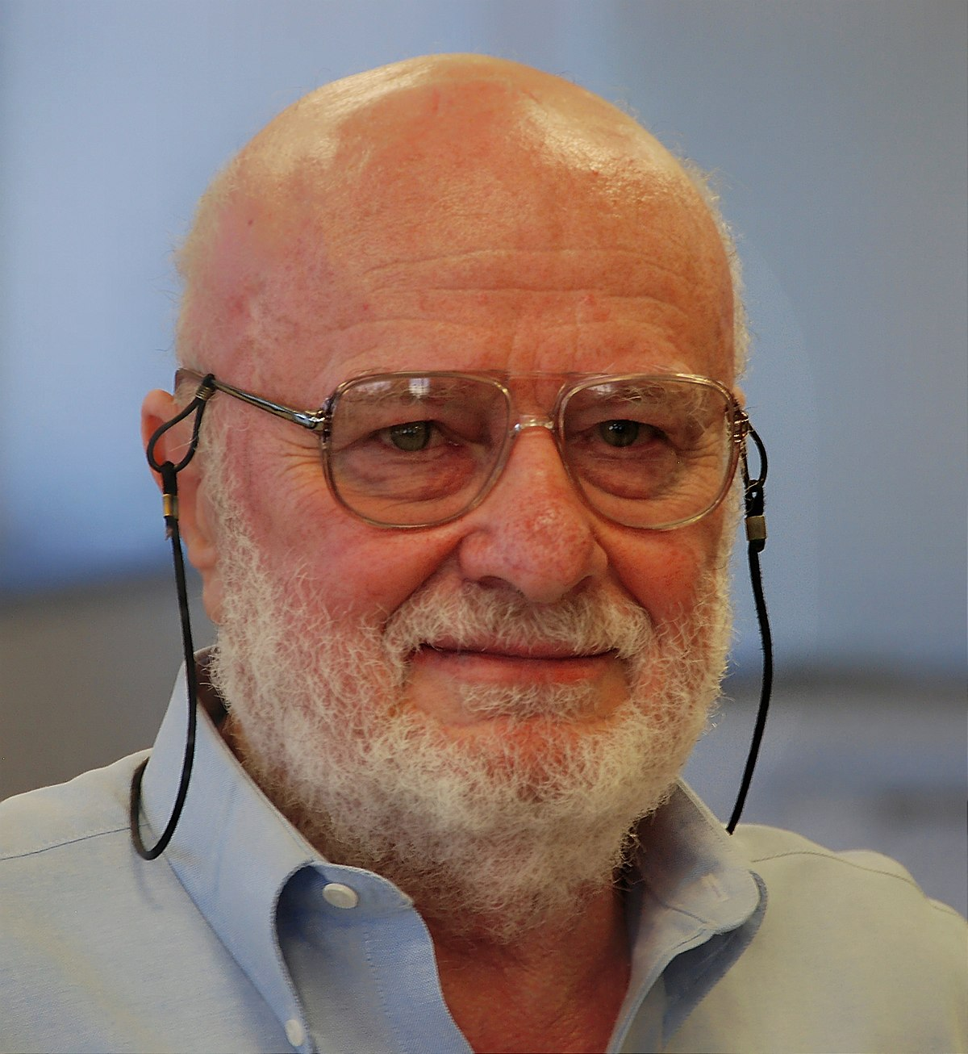
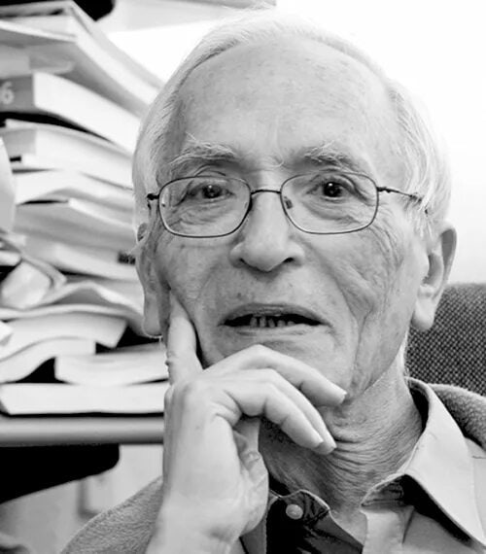

История
Акроним «LZW» указывает на фамилии изобретателей алгоритма: Лемпель, Зив и Велч, но многие утверждают, что, поскольку патент принадлежал Зиву, то метод должен называться алгоритмом Зива - Лемпеля -Велча.
Метод сжатия LZW был предложен в 1978-ом году израильскими специалистами Лемпелом и Зивом
Усовершенствованная версия алгоритма (Terry Welch) была представлена в 1984-ом году.
Авраам Лемпель
10 февраля 1936 г. (86 лет)
Яаков Зив
27 ноября 1931 г. (91 год)
Терри Велч
20 января 1939 г.-22 ноября 1988 г. (49 лет)

Slide 3




Применение
Опубликование алгоритма LZW произвело большое впечатление на всех специалистов по сжатию информации. За этим последовало большое количество программ и приложений с различными вариантами этого метода. Метод сжатия графических данных позволяет достичь одну из наилучших степеней сжатия среди других существующих методов, при полном отсутствии потерь или искажений в исходных файлах. В настоящее время используется в файлах формата TIFF, PDF, GIF, PostScript и других, а также отчасти во многих популярных программах сжатия данных (ZIP, ARJ, LHA).
В настоящее время патент принадлежит компании Unisys. Алгоритм LZW определяется как часть стандарта ITU-T V.42bis, но Unisis установила жесткие условия лицензирования алгоритма для производителей модемов.
Unisys Corporation-американская глобальная информационно-технологическая компания, базирующаяся в Блу-Белл, штат Пенсильвания, и предоставляющая ИТ-услуги, программное обеспечение и технологии.

Slide 4
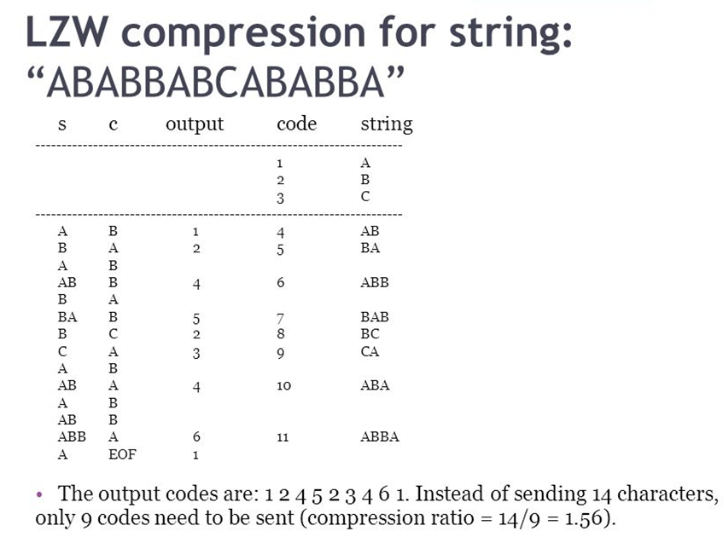
Описание
Процесс сжатия выглядит следующим образом. Последовательно считываются символы входного потока и происходит проверка, существует ли в созданной таблице строк такая строка. Если такая строка существует, считывается следующий символ, а если строка не существует, в поток заносится код для предыдущей найденной строки, строка заносится в таблицу, а поиск начинается снова.
Например, если сжимают байтовые данные (текст), то строк в таблице окажется 256 (от «0» до «255»). Если используется 10-битный код, то под коды для строк остаются значения в диапазоне от 256 до 1023. Новые строки формируют таблицу последовательно, т. е. можно считать индекс строки ее кодом.
LZW постоянно проверяет, является ли строка уже известной, и, если так, выводит существующий код без генерации нового. Таким образом, каждая строка будет храниться в единственном экземпляре и иметь свой уникальный номер. Следовательно, при дешифровании при получении нового кода генерируется новая строка, а при получении уже известного, строка извлекается из словаря.

Slide 5
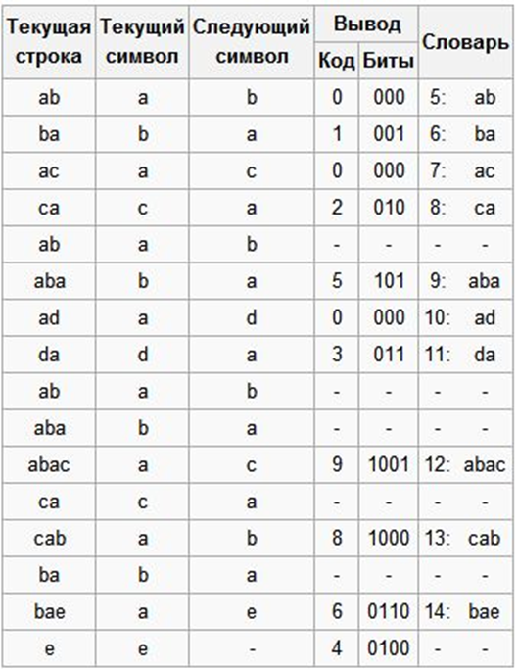
Пример
Кодирование Пусть мы сжимаем последовательность «abacabadabacabae».
Шаг 1: Тогда, согласно изложенному выше алгоритму, мы добавим к изначально пустой строке “a” и проверим, есть ли строка “a” в таблице. Поскольку мы при инициализации занесли в таблицу все строки из одного символа, то строка “a” есть в таблице.
Шаг 2: Далее мы читаем следующий символ «b» из входного потока и проверяем, есть ли строка “ab” в таблице. Такой строки в таблице пока нет.
Добавляем в таблицу <5> “ab”. В поток: <0>;
Шаг 3: “ba” — нет. В таблицу: <6> “ba”. В поток: <1>;
Шаг 4: “ac” — нет. В таблицу: <7> “ac”. В поток: <0>;
Шаг 5: “ca” — нет. В таблицу: <8> “ca”. В поток: <2>;
Шаг 6: “ab” — есть в таблице; “aba” — нет. В таблицу: <9> “aba”. В поток: <5>;
Шаг 7: “ad” — нет. В таблицу: <10> “ad”. В поток: <0>;
Шаг 8: “da” — нет. В таблицу: <11> “da”. В поток: <3>;
Шаг 9: “aba” — есть в таблице; “abac” — нет. В таблицу: <12> “abac”. В поток: <9>;
Шаг 10: “ca” — есть в таблице; “cab” — нет. В таблицу: <13> “cab”. В поток: <8>;
Шаг 11: “ba” — есть в таблице; “bae” — нет. В таблицу: <14> “bae”. В поток: <6>;
Шаг 12: И, наконец последняя строка “e”, за ней идет конец сообщения, поэтому мы просто выводим в поток <4>.
Итак, мы получаем закодированное сообщение «0 1 0 2 5 0 3 9 8 6 4», что на 11 бит короче.

Slide 6
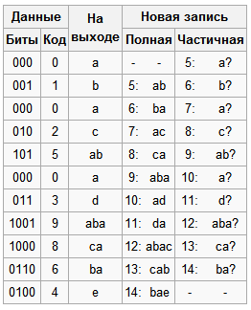
Декодирование
Особенность LZW заключается в том, что для декомпрессии нам не надо сохранять таблицу строк в файл для распаковки. Алгоритм построен таким образом, что мы в состоянии восстановить таблицу строк, пользуясь только потоком кодов.
Теперь представим, что мы получили закодированное сообщение, приведённое на прошлом слайде, и нам нужно его декодировать. Прежде всего, нам нужно знать начальный словарь, а последующие записи словаря мы можем реконструировать уже на ходу, поскольку они являются просто конкатенацией предыдущих записей.

Slide 7
Стоимость
Насколько экономичен алгоритм LZW? Тестирование производилось с помощью реализации, осуществленной Иваном Боровым.
Пример.
oitomii o imi oooitmi o o o ooiimtomiimotoim oi too i i m oio i omtoo toimo t iimiotmii ttmiotoitoomt imo o t mii i i m o ooi o tom tototoi oto i moi t i o mimto toootoi otomtioio t m iim toi m i iooim ittoomooo i i tom t oto iimitimoi o tmi tmi otomi i too t tioot tim mii oiooi tooimioomiootoooioo i oomiotmiotomi i o m ooo i tootmtiti i o ototi o omi i m iti i otooi i toooioomo i tmooi i oti tot iimii mio i moo omt totoo o m mooii imt i totmi i oot i o otito tom tot otoiiii i ootottm o ottoioooimo too imtoimoom oom titoo i oiomotoii i i oto iiioi i tioio too o m too tiotomtii oii o iii tom mot imt tiooi
содержащий 613613 символов может быть закодирован 3×613=18393×613=1839 битами.
Алгоритм LZW дал 241241 слово в словарь, стоимость кодирования
3×3+8×4+16×5+32×6+64×7+(241−3−120)×8=1705 бит
1705/1839≈0.927 ,1705/1839≈0.927 ,т.е. получили 88 % экономии.
Более длинный кусок, содержащий 10521052 символа, дал 370370 слов в словарь, стоимость кодирования
3×3+8×4+16×5+32×6+64×7+128×8+(370−3−248)×9=2856 бит 2856/(1052×3)≈0.905 ,2856/(1052×3)≈0.905 , т.е. эффективность сжатия порядка 10%

Slide 8
Достоинства и недостатки
+ Не требует вычисления вероятностей встречаемости символов или кодов.
+ Для декомпрессии не надо сохранять таблицу строк в файл для распаковки. Алгоритм построен таким образом, что мы в состоянии восстановить таблицу строк, пользуясь только потоком кодов.
+ Данный тип компрессии не вносит искажений в исходный графический файл, и подходит для сжатия растровых данных любого типа.
- Алгоритм не проводит анализ входных данных поэтому не оптимален.

Slide 9

Спасибо за внимание

